Slide 1
可逆グラフアルゴリズム
2016SE085 鳥居大樹
2016SE098 吉田翔亮
指導教員 横山哲郎

Slide 2
目次
はじめに
  背景
  目的
アプローチ
計算量の解析
関連研究
先行研究の解析
まとめ

Slide 3
可逆とは
1，2のどちらも
出なければ可逆
状態遷移図において
１
2
一つの状態から
複数の状態に
遷移
複数の状態から
一つの状態に
遷移

Slide 4
可逆の例
可逆
非可逆
Notes:
定義＋直感的に説明
図をみてもらって 可逆の方ではどの状態も直前からつながってる矢印が０か1本になっている
しかし 非可逆では直前の矢印が2本になってしまっており元の状態を特定することができなくなってしまっている

Slide 5
背景：可逆アルゴリズム研究
既存の可逆アルゴリズム
  可逆ソート、可逆線形探索・・・・・
可逆アルゴリズムの応用
  CMOS回路による低消費エネルギー化
  可逆論理ゲート
  情報消失のない非破壊的計算
  量子アルゴリズム・量子回路 ※観測を除くと可逆
Notes:
可逆アルゴリズム全体に関して議論が十分でない
・グラフ探索はそのアルゴリズムの中の一つ
・昨年の卒業論文にて深さ優先探索の可逆化は行われている
・しかし効率的な可逆アルゴリズムかは議論しきれていない
（・可逆と計算の効率は切り離せない？）
熱・情報消失・量子計算は観測を除くと可逆 実行効率等

Slide 6
目的：可逆アルゴリズムの効率化
アルゴリズムの
可逆化
アルゴリズムの
効率化
プログラムの
実装
深さ優先探索
幅優先探索
一般解法による可逆化
効率の指標の定式化
トレードオフの解析
可逆プログラミング
方法論の応用
実装上の課題解決
Notes:
・一般解法を用いることによって元の不可逆プログラムを用意することで可逆化を行うことができる
・複数あるデータ構造の中でどのデータ構造を用いて可逆化すると良いのかを探る
・一言に効率といってもどの観点から見て効率がいいと言えれば良いのかを決める必要がある
・幾つかの効率の指標の中である指標の効率化を目指すと別の効率が悪くなる性質があるので解析をすることではっきりさせる
・実装するうえで方法論を実際に使って実装する
改善案
可逆化→効率化→実装の流れを明確にする

Slide 7
二つのアルゴリズムの立ち位置
グラフアルゴリズム
深さ優先探索
幅優先探索
双方向探索
最良優先探索
深さ制限探索
均一コスト探索
反復深化
深さ優先探索
分枝限定法
A*
Notes:
まず準備としてグラフアルゴリズムになにがあるのかと，今回行う深さ優先探索がどういう位置づけにあるかを整理します
グラフアルゴリズムの分類としていくつかあり，深さ優先，幅優先，双方向探索，分枝限定法などが挙げられます
その中でも深さ優先探索を拡張したものが二つ 幅優先探索を拡張したものが三つあります
これらのなかでも基本となる深さ優先探索，幅優先探索の可逆化が行うことができればその拡張にあたる5つのプログラムの
可逆化の土台ができると考えられます

Slide 8
アプローチ
1. C言語を元にJanusに実装
2.プログラムを解析
（可逆化）
C言語
可逆化
Janus
Janus
効率は
どれぐらい？
Notes:
深さ優先探索アルゴリズムの可逆化
一般解法による可逆化
適切なデータ構造を明確化
可逆深さ優先探索アルゴリズムの効率化
効率の指標の定式化
トレードオフの解析
可逆深さ優先探索プログラムの実装
可逆プログラミング方法論の応用
実装上の課題解決

Slide 9
アプローチ
3.プログラムを改良
4.プログラムを評価
Janus
改良
Janus ver.2
Janus
Janus ver.2
Notes:
深さ優先探索アルゴリズムの可逆化
一般解法による可逆化
適切なデータ構造を明確化
可逆深さ優先探索アルゴリズムの効率化
効率の指標の定式化
トレードオフの解析
可逆深さ優先探索プログラムの実装
可逆プログラミング方法論の応用
実装上の課題解決

Slide 10
一般解法
非可逆計算で失われる情報をゴミ情報として保存
利点：実行時間が元の計算から大きく増加しづらい
欠点：メモリ使用量が多い
Landauer法（埋め込み法）
利点：最終ゴミが入力のみになる
欠点：実行時間がほぼ２倍，中間のメモリ使用量が多い
Bennett法
可逆
プログラム
1
2
答えだけ
保存
①順実行
②解だけ保存しておく
③逆実行
3
Notes:
次に非可逆なアルゴリズムを可逆化するのに用いる一般解法の説明に入ります
可逆化をする一般解法にも幾つか挙げられるが，その中の２つを用いて可逆化を行おうと考えておりその二つが埋め込み法とも呼ばれるlandauer法とbennett法です
landauer法は非可逆な計算で失われる情報（これは代入演算で代入を行う前の値を想像するとわかりやすい）を保存しておくことで可逆化する手法で失われる情報のみを保存するので計算量が膨れ上がりにくいというメリットがあるが，その分保存する必要があるためメモリ使用量が多くなってしまうというデメリットがあります
bennett法はLandauer法を拡張して，landauer法のデメリットを解消するために考えられた手法です．手順としては可逆化されたプログラムを通常通り実行し出てきた出力の中で欲しい情報だけ別の場所へ保存しますそして同じ可逆プログラムを逆実行することで出てきた出力が入力に戻るので必要でない情報が減るという手法です

Slide 11
計算量の解析
時間計算量
  可逆探索アルゴリズムを用意
  基本演算の実行回数
  アルゴリズム毎の値の比較
空間計算量
  使用するメモリの量の計算
└配列や変数
Notes:
実際に計算量の解析をどのように行うかですが，先ほど決めた指標によって方法が異なります
まず時間計算量です

Slide 12
ゴミ情報
可逆計算特有の概念
可逆では求めたい出力に加えて幾つかのデータが出力
例) 1+3 = 4 (+3)
求めたい出力以外のデータはゴミ情報
  実行終了時のゴミ→最終ゴミ情報
  実行中のゴミ→中間ゴミ情報
Notes:
可逆化を行う過程で不可逆計算では出てこなかったゴミ情報とよばれるものが発生します
ゴミ情報というのは可逆計算ならではの概念で，可逆計算では逆向きに実行するために（線形探索における探索成功したかの情報）のように本当に欲しい情報とは別の情報を出力する必要が出てきます，その本来求めていた情報以外のデータをゴミ情報と呼びます

Slide 13
関連研究
・探索アルゴリズムの中で基本的なアルゴリズム
・本研究と同様のアプローチ
可逆線形探索[2]
本研究に応用できる可能性が高い

Slide 14
可逆線形探索[2]の結果は正しいのか？
疑問：効率化したのはアルゴリズムの効率？プログラムの効率？
アルゴリズム
プログラムa
プログラムb
プログラムc
・・・

Slide 15
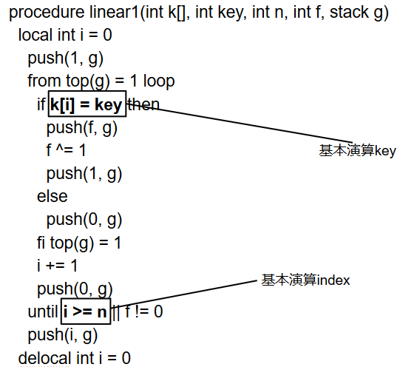
別の方法で解析
可逆線形探索アルゴリズムの重要な部分を抽出して解析
探索したいものが見つかったか
→基本演算key
探索している場所が最後か
→基本演算index

Slide 16
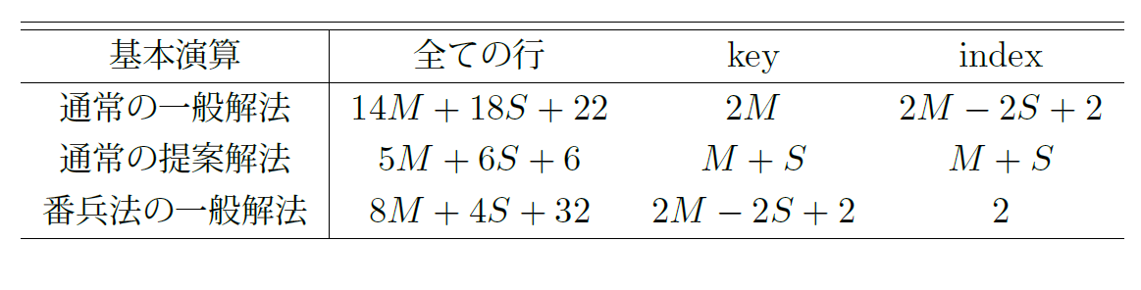
結果
M：探索したいものがある位置
S：探索が成功したら1,探索が失敗したら０を返す
約9M改善
合計約2M改善

Slide 17
結果２
約9M改善
合計約2M改善
実装の仕方で
変わる可能性がある部分
アルゴリズムの重要な部分
7M改善
2M改善

Slide 18
深さ優先探索の先行研究
表1 参考文献[1]がどの程度効率化できているか
比較項目 | 一般解法a-提案解法a | 一般解法b-提案解法b
メモリ使用量 | 3L-2S+5 | 1
ステップ数 | 3L-4S+8 | 6L-8S+16
ゴミ出力 | 3L-2S+5 | 0
n:頂点の数
L:探索が行われた回数
S:探索成功なら1失敗なら0

Slide 19
まとめ
・可逆線形探索[2]を元に可逆化の方法を整理
・可能な限り，重要な部分の改善が必要
課題
・深さ優先探索や幅優先探索の可逆化、効率化
・深さ優先探索や幅優先探索で重要な部分の設定

Slide 20
参考文献
[1] 浅野早紀，山口春樹：可逆な深さ優先探索，南山大学 2018 年度卒業論文 (2019)．
[2] 家崎雄太，水野竣太郎：可逆線形探索，南山大学 2017 年度卒業論文 (2018)．
[3] 大堀 淳，Garrigue, J.，西村 進：コンピュータサイ エンス入門：アルゴリズムとプログラミング言語， pp.3–95，岩波書店 (1999)．

